Slide 1
Fevereiro/2018
Número de participantes
21.593 RG: 11.173 RP: 3.208 RG-UNIS: 7.212
Benefícios de risco
10.420 contratações
RG: 6.890 (61,87% dos participantes RG) RP: 1.241 (40,47 % dos participantes RP) RG-UNIS: 2.289 (31,72% dos participante RG-UNIS)

Slide 2
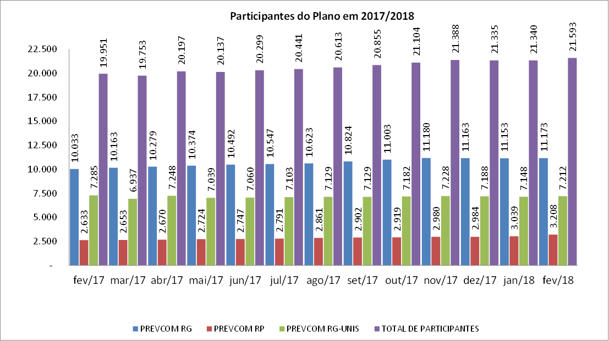
Fevereiro/2018
Número de participantes
EVOLUÇÃO EM 2018

Slide 3
Março/2018
Atividades de investimentos
Valor acumulado SP-PREVCOM: R$ 877.800.263,70
(PREVCOM RG + PREVCOM RP + PREVCOM RG-UNIS)
Posição em 29/03/2018

Slide 4
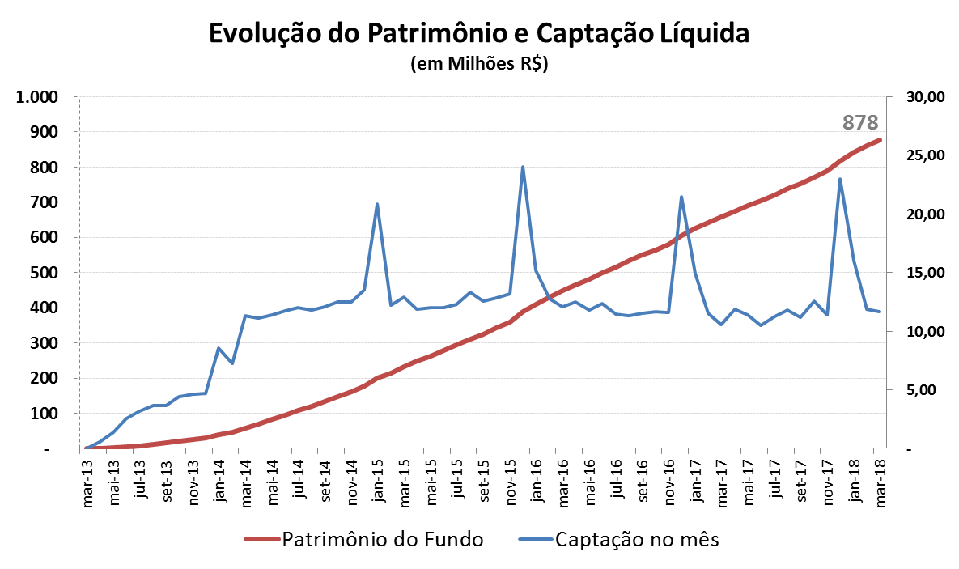
Março/2018
Atividades de investimentos
EVOLUÇÃO DA CAPTAÇÃO (em R$ milhões)

Slide 5
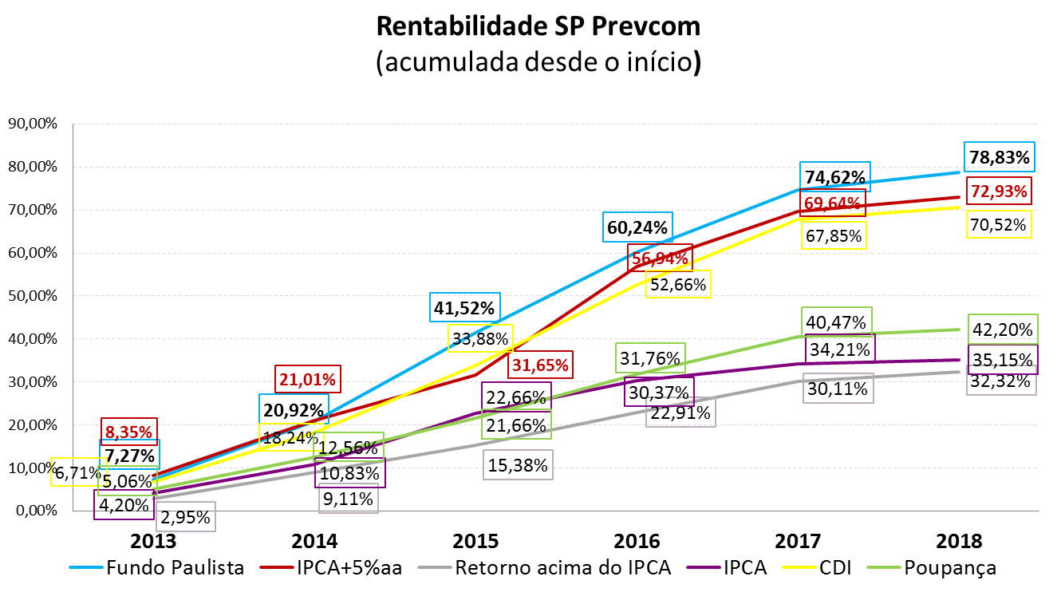
Março/2018
Atividades de investimentos
EVOLUÇÃO DA RENTABILIDADE ACUMULADA

Slide 6
Março/2018
Atividades de investimentos
RENTABILIDADE LÍQUIDA SP-PREVCOM

